Slide 1
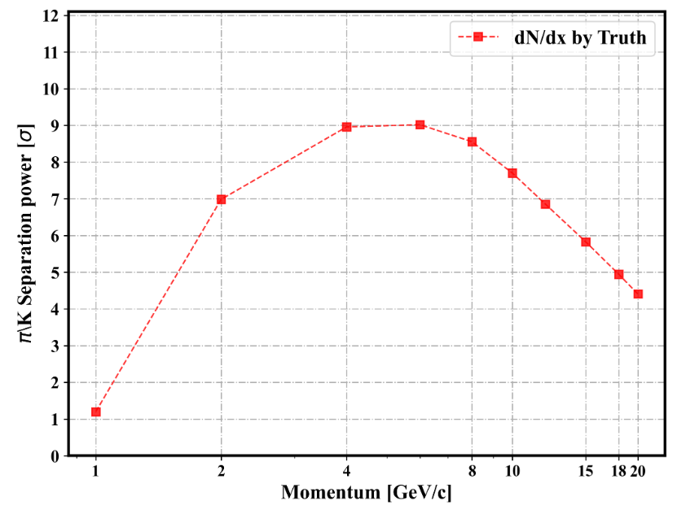
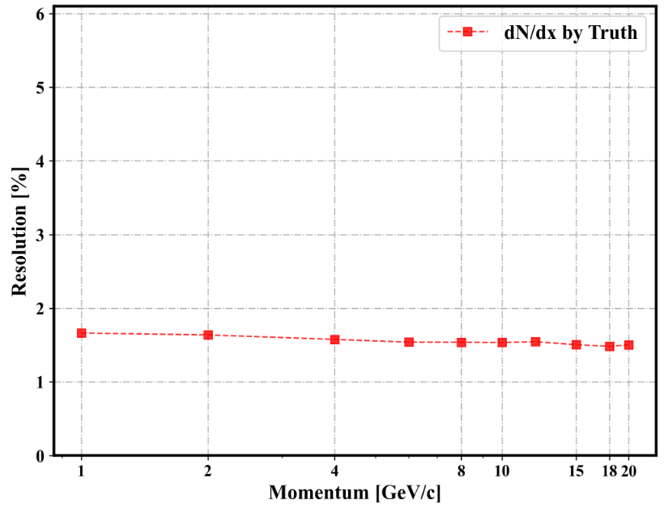
1. Truth信息的相关模拟数据
文件链接
Truth_pion_dNdx.pdf
Truth_kaon_dNdx.pdf

Slide 2
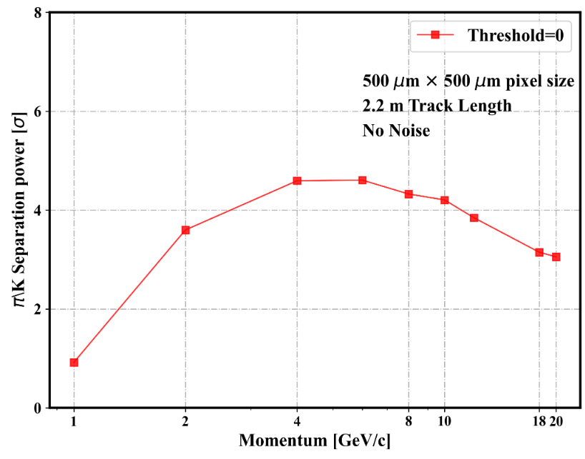
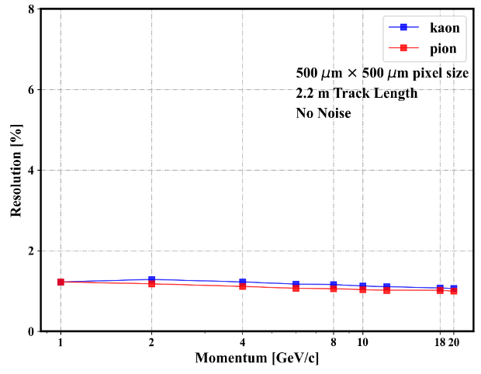
2. dN/dx no noise cut_0 /theta_0.85
pion.pdf
kaon.pdf

Slide 3
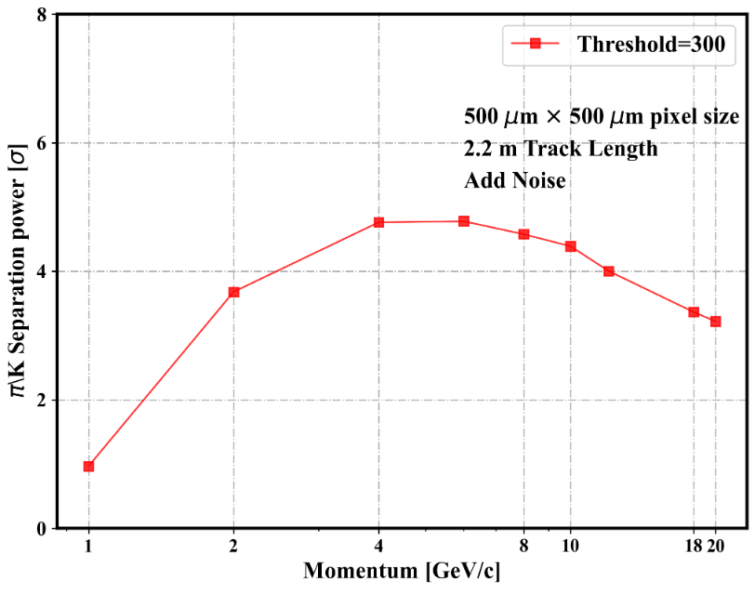
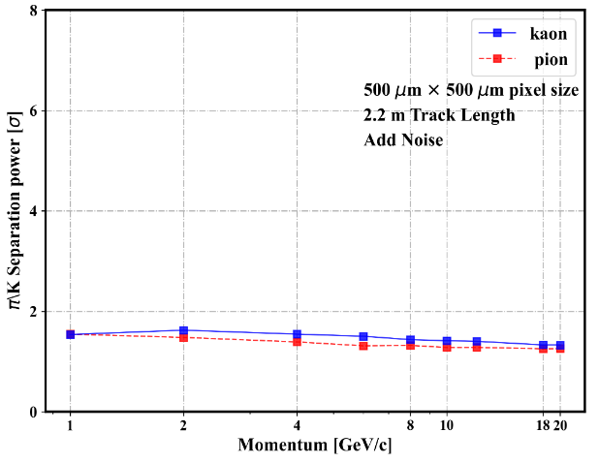
2. dN/dx Add noise cut_300 theta 0.85
pion.pdf
kaon.pdf

Slide 4
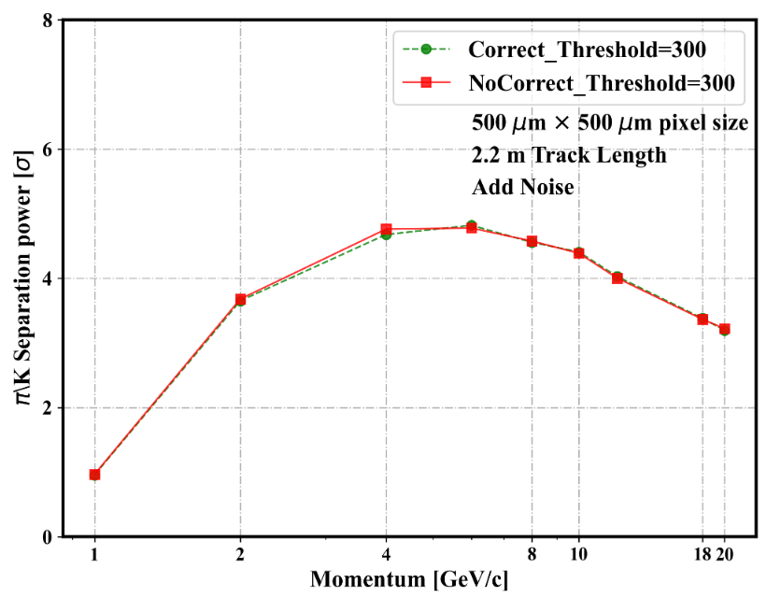
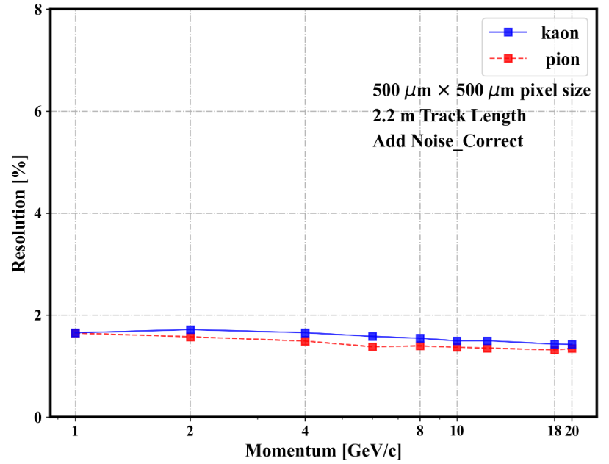
3. Correct_dN/dx Add noise cut_300 theta 0.85
pion.pdf
kaon.pdf

Slide 5
基于dE/dx的验证

Slide 6
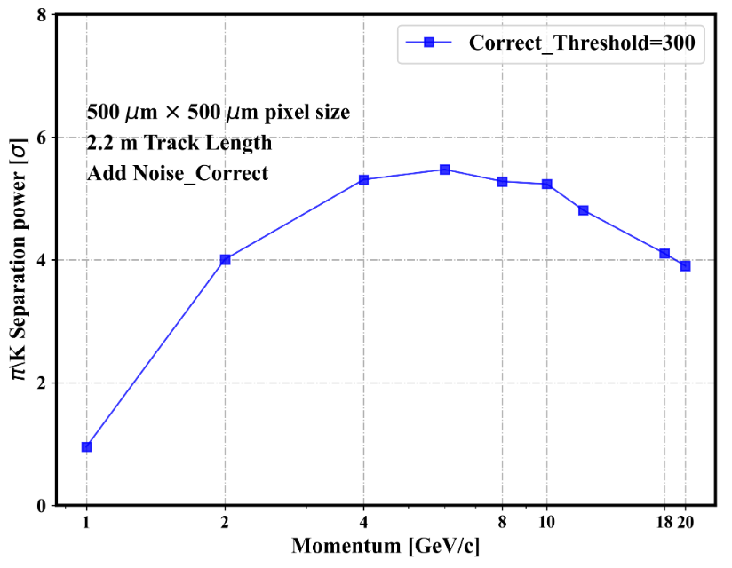
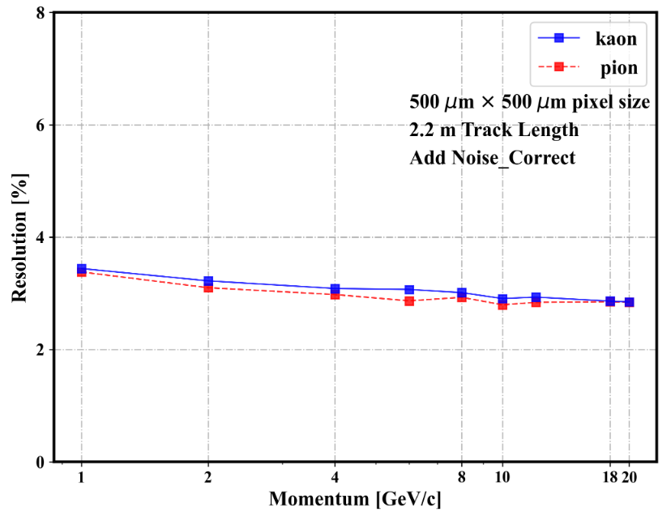
3. Correct_dE/dx Add noise cut_300 theta 0.85
pion.pdf
kaon.pdf

Slide 7
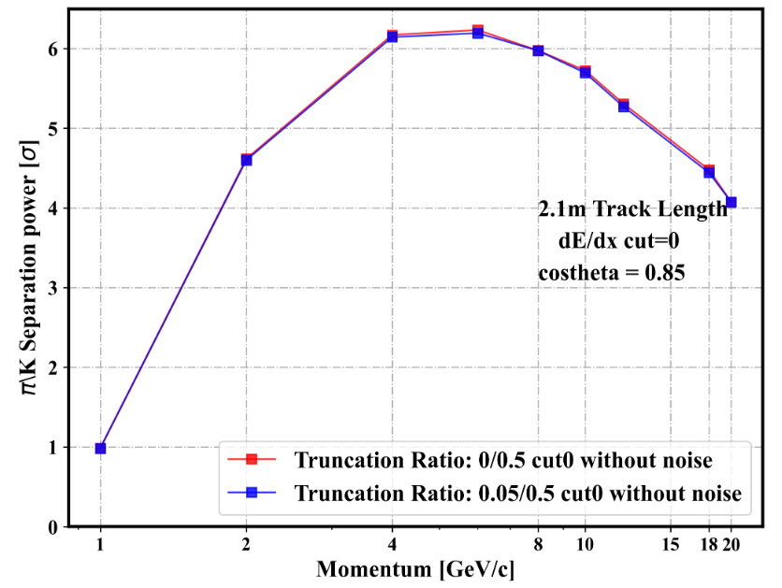
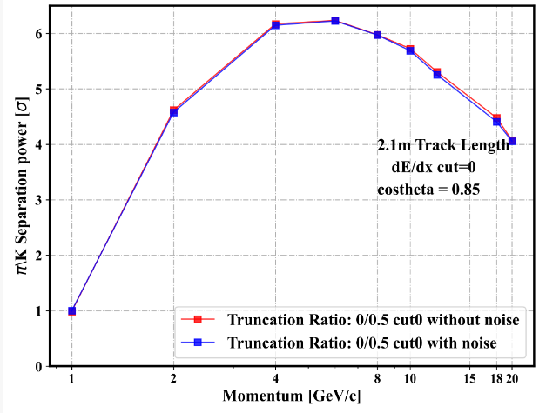
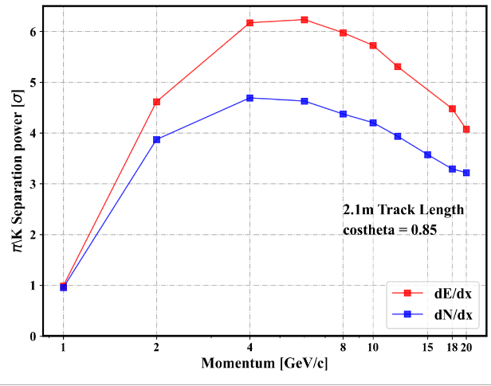
costheta = 0.85
未加电子学噪声
不同的截断比例
加电子学噪声
dE/dx & dN/dx

Slide 8
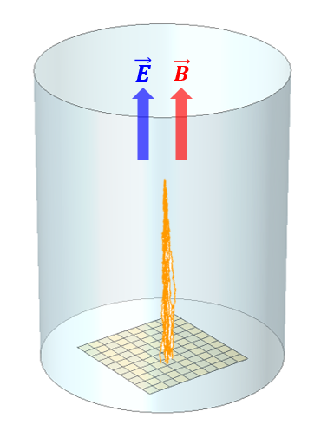
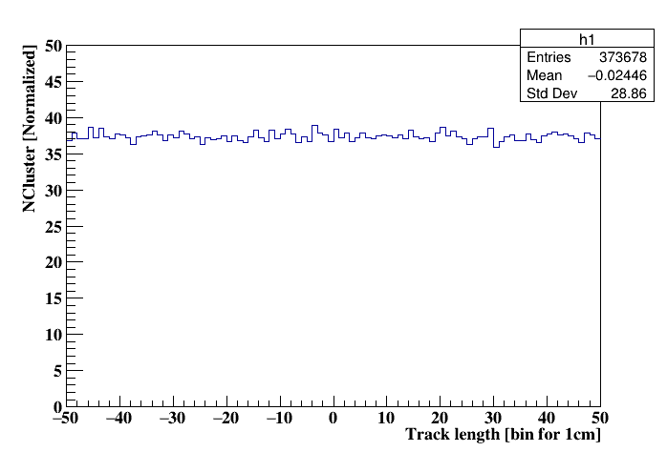
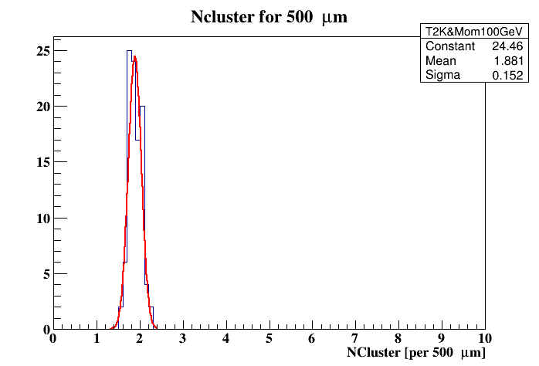
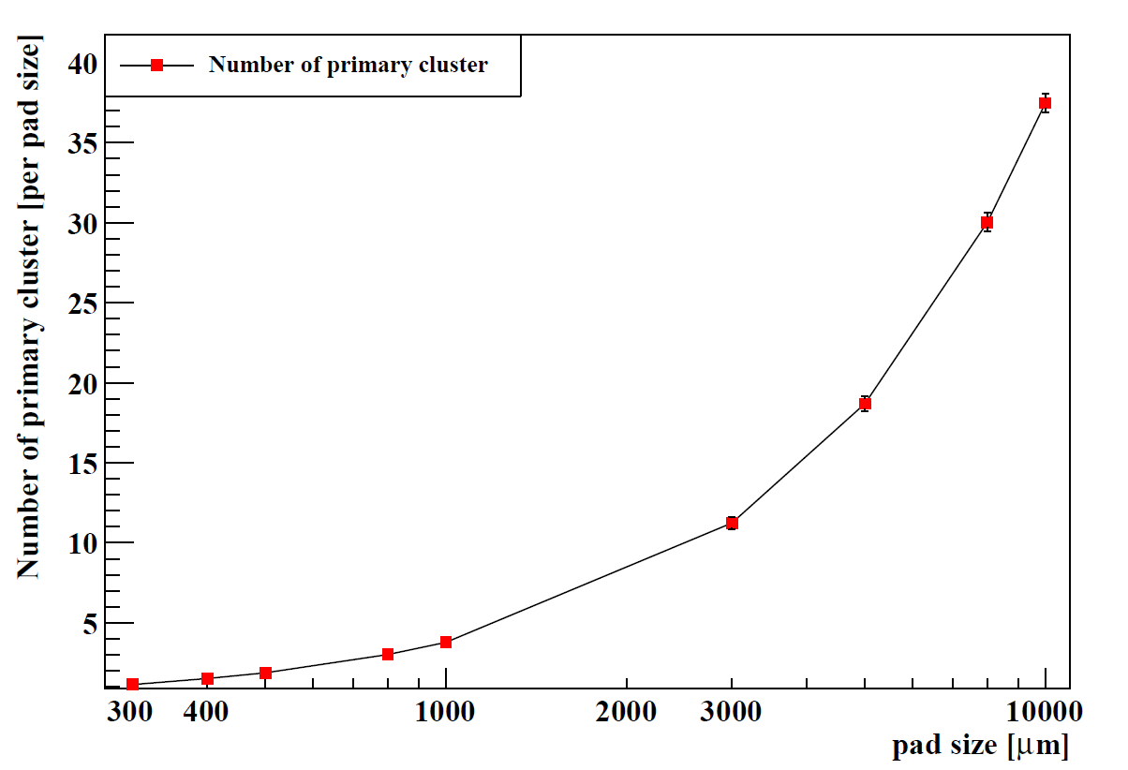
模拟研究：原初电离簇团
利用Garfiled++ TrackHeed对原初电离簇团进行模拟(磁场考虑2-3T)
在Ar基气体中，典型的电离簇团~30 cluster/cm @ 1bar ,T2K :37.4cluster/cm
~1.9 clusters/ 500 μm , ~1.2 clusters/ 300 μm
初步结论：像素尺寸在300 μm ~ 500 μm，即可实现对每个电离簇团的计数
TPC探测器建模简图
pixel
Cluster沿径迹分布的情况
Cluster数与像素尺寸的关系
Pad size = 500 um Ncluster/cm

Slide 9
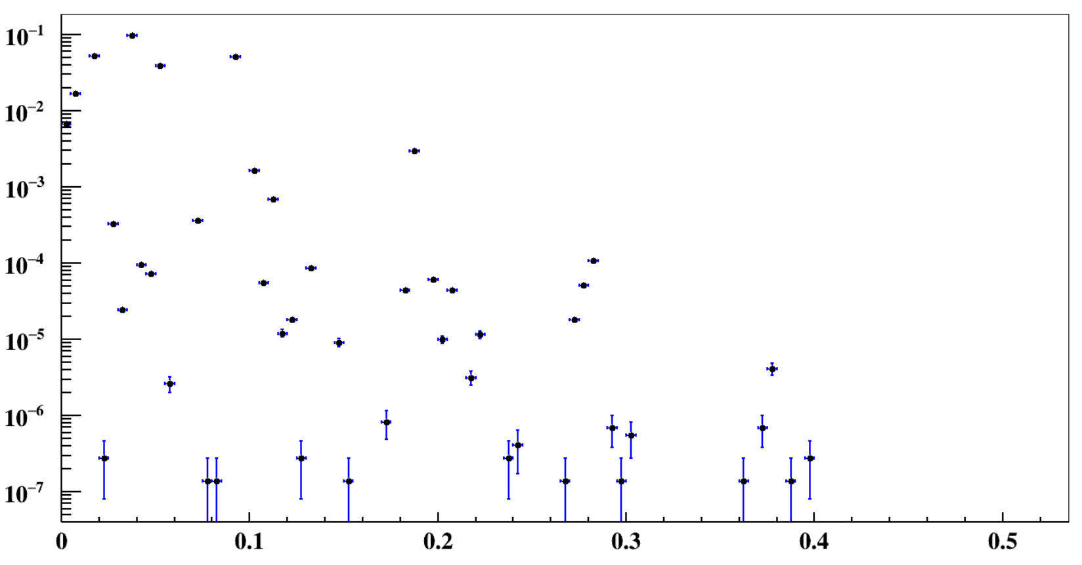
pixel distance * cosα / sinθ
Normalised entries
Pixel distance [cm]

Slide 10
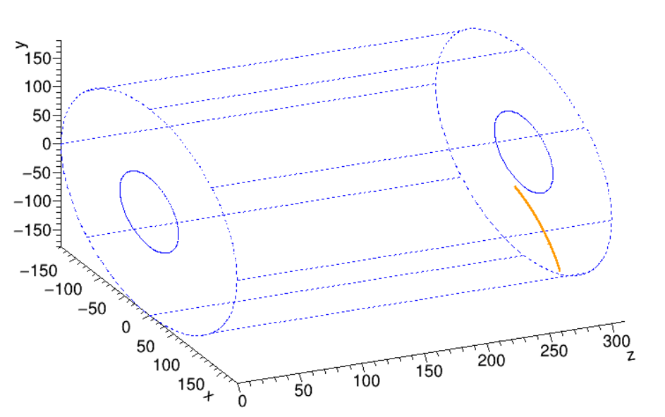
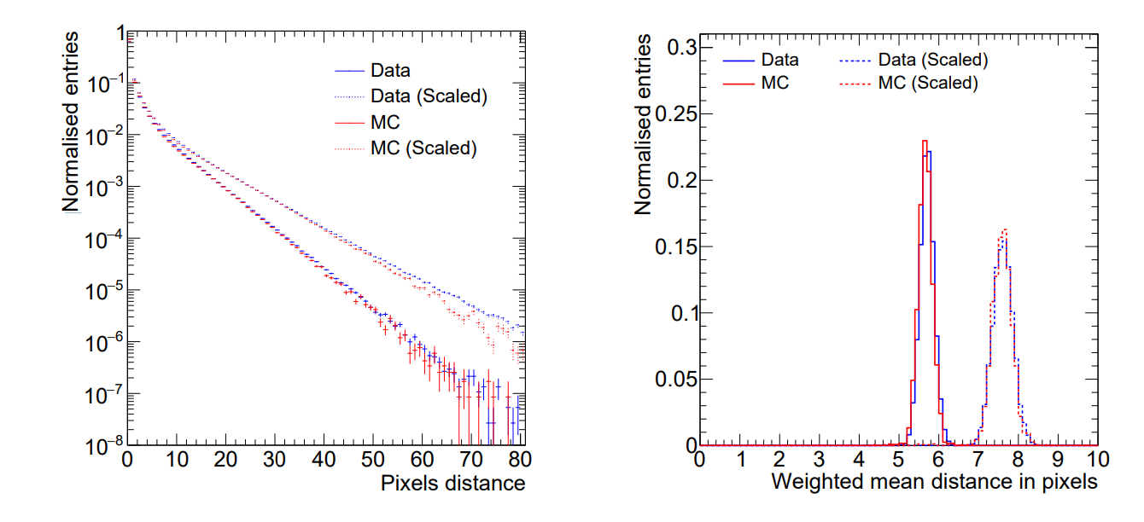
根据pixel的密度→ 反应原初电离粒子的电离密度
pixel的密度权重对重建结果进行修正，消除次级电子的影响
未考虑扩散的影响
未考虑斜入射径迹方位角的影响
由次级电子产生

Slide 11
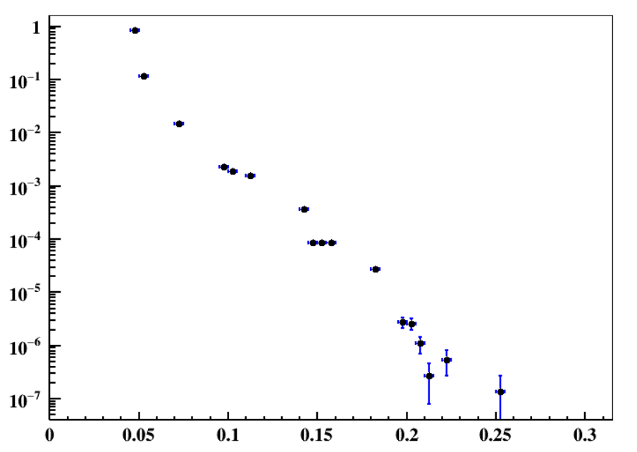
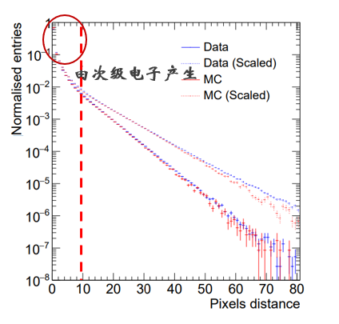
pixel distance/sinθ
Normalised entries
Pixel distance [cm]

Slide 12
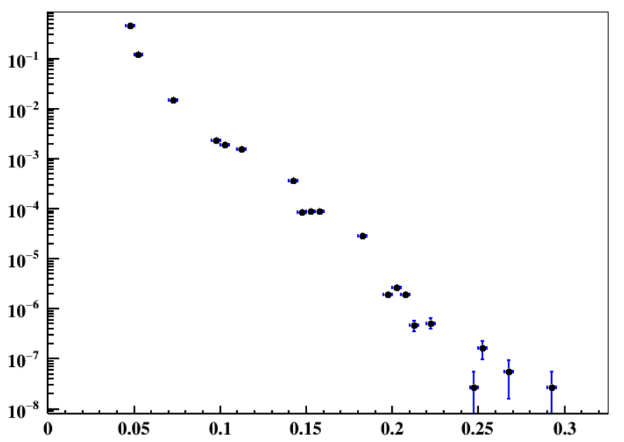
直接计算pixel distance
Normalised entries
Pixel distance [cm]

Slide 13
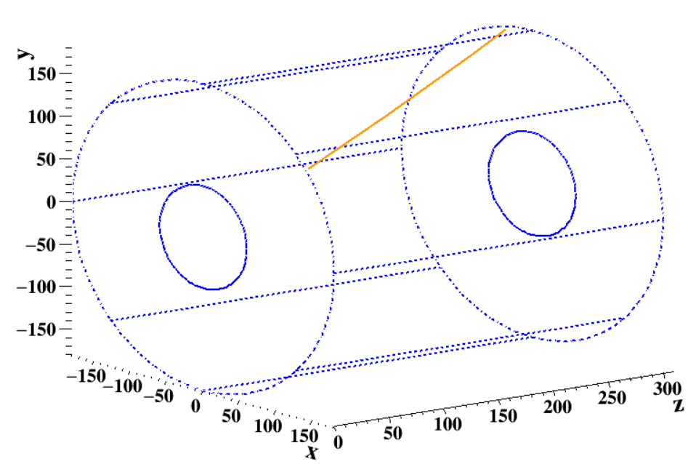
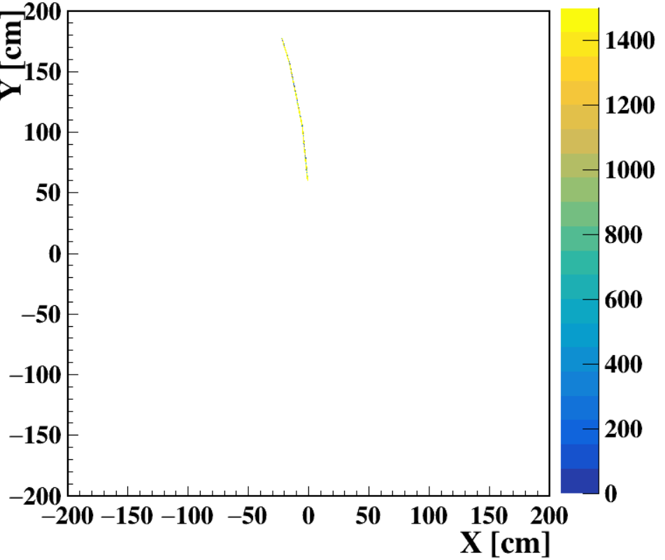
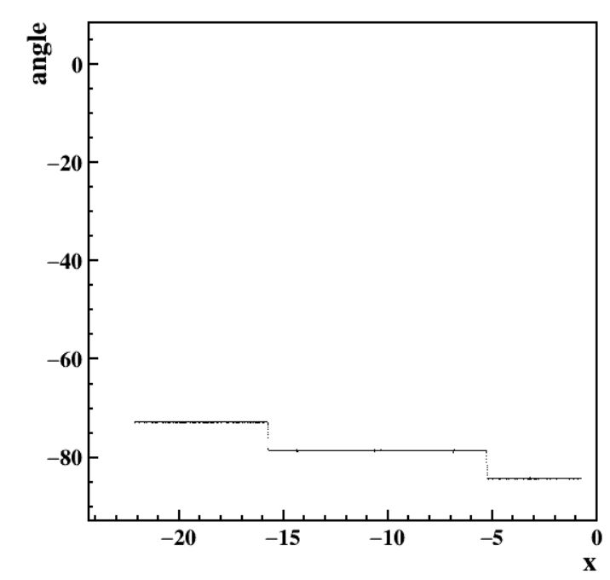
拟合angle的验证(6 GeV pion)
用最小二乘法对径迹上的点进行拟合(前5个点+后5个点)，计算斜率
斜率转换→angle
6GeV pion
径迹上cluster偏转角度的变化

Slide 14
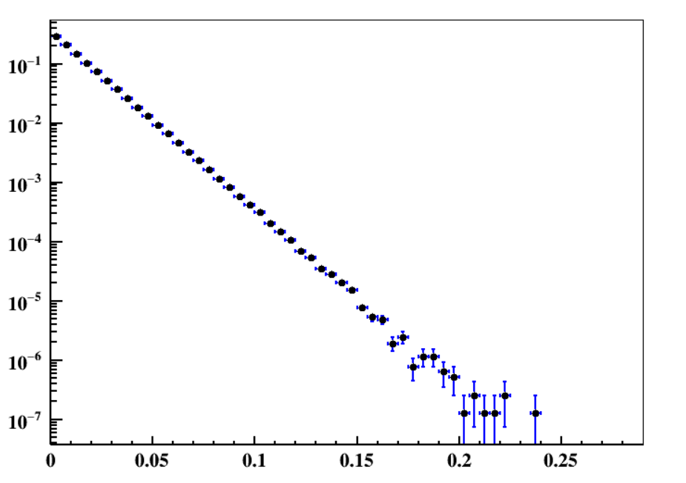
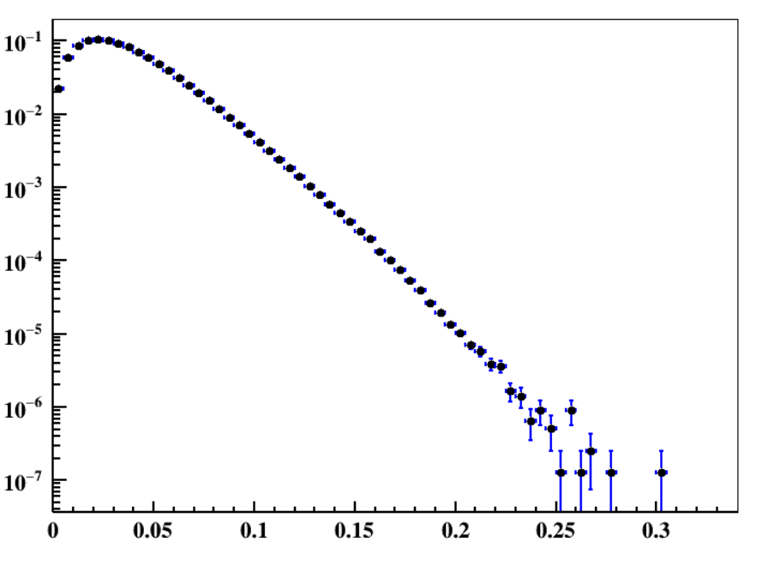
Truth primary electrons 6GeV pion @ 0T
Truth primary electrons + xe_diffusion 6GeV pion @ 0T
distance [cm]
distance [cm]

Slide 15
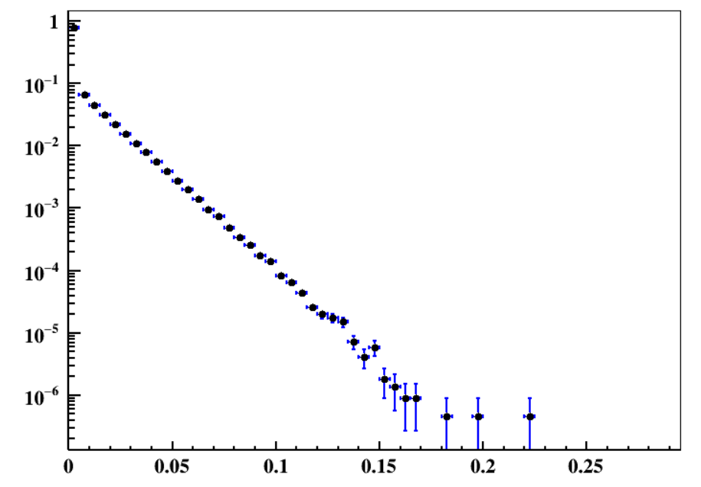
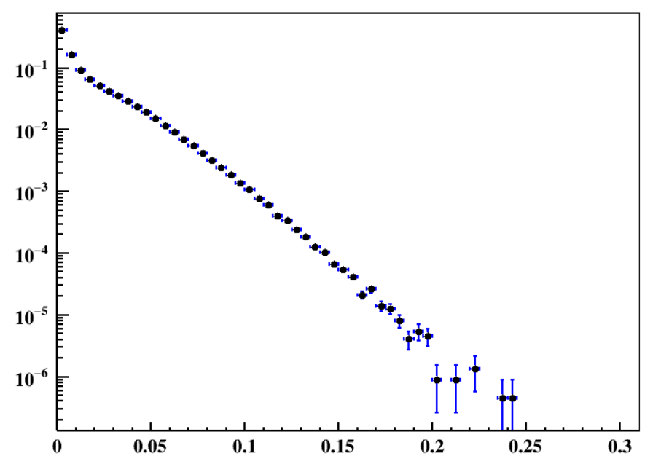
Truth primary + secondary electrons 6GeV pion @ 0T
Truth primary electrons + secondary electrons xe_diffusion 6GeV pion @ 0T
distance [cm]
distance [cm]

Slide 16
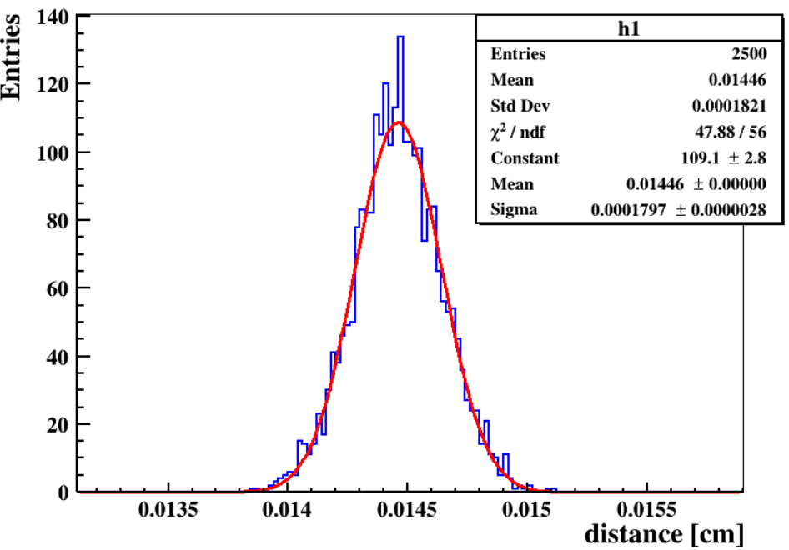
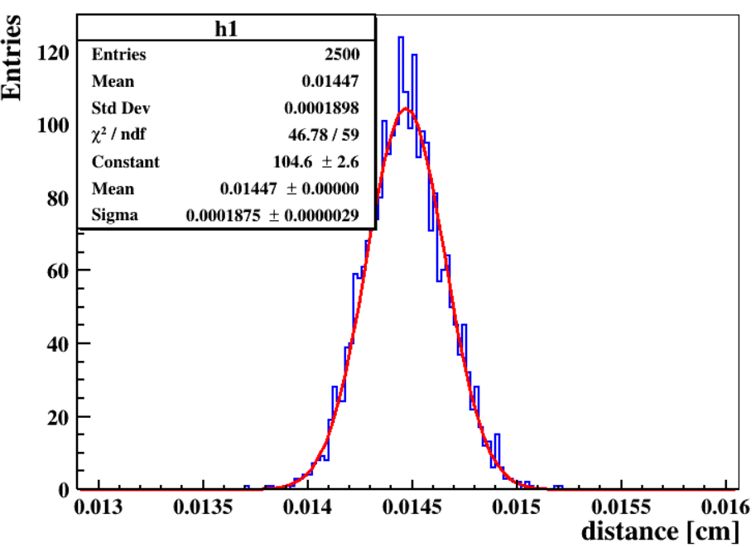
Truth primary electrons 6GeV pion
Truth primary electrons + diffusion 6GeV pion @ 0T
1.2%
1.3%

Slide 17
最近更新的结果

Slide 18
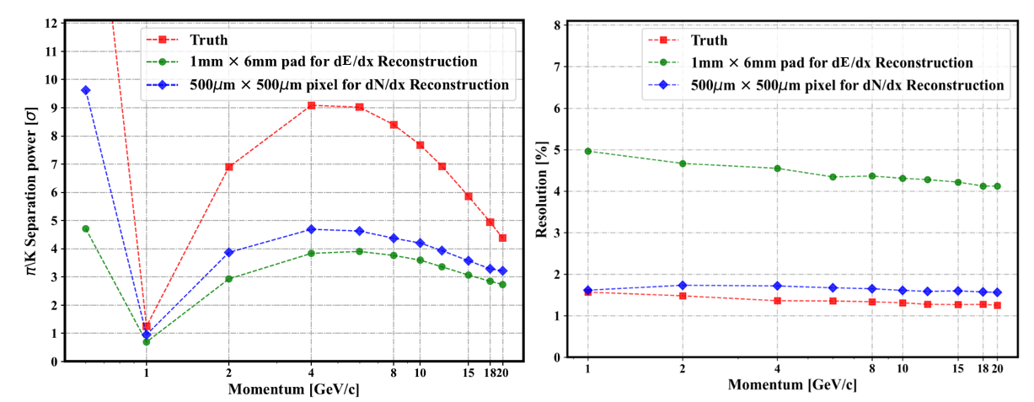
TVA算法的结果：
最近更新的结果

Slide 19
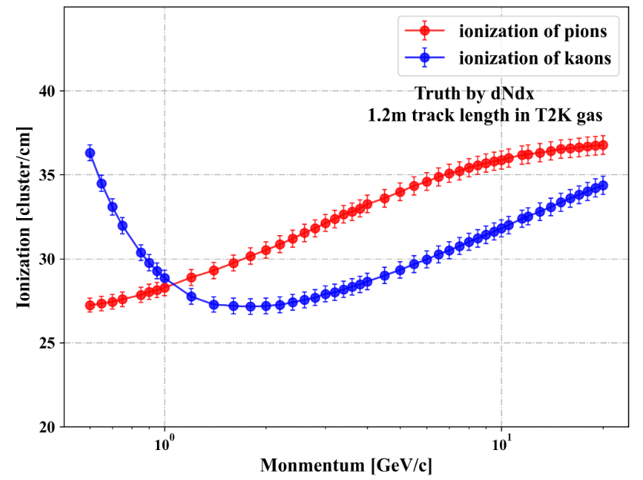
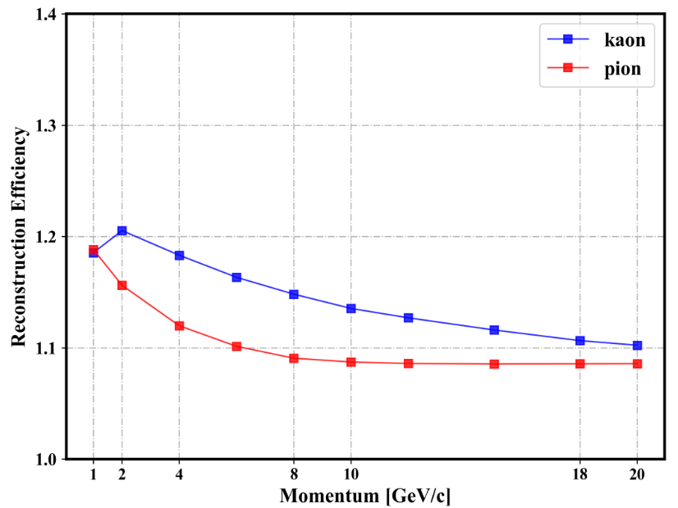
Efficiency & Momentum
pion / kaons 电离密度不同，效率不同

Slide 21
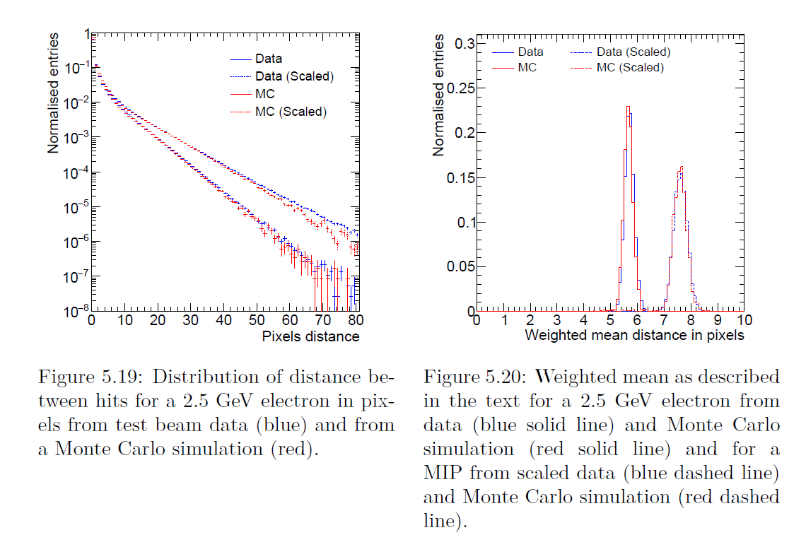

Slide 22
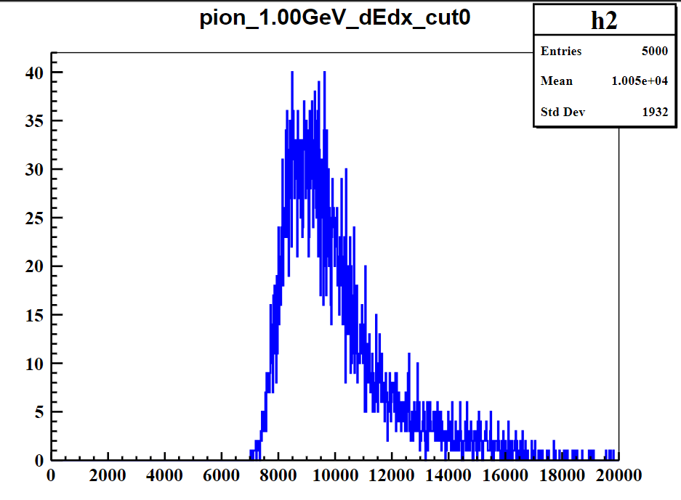
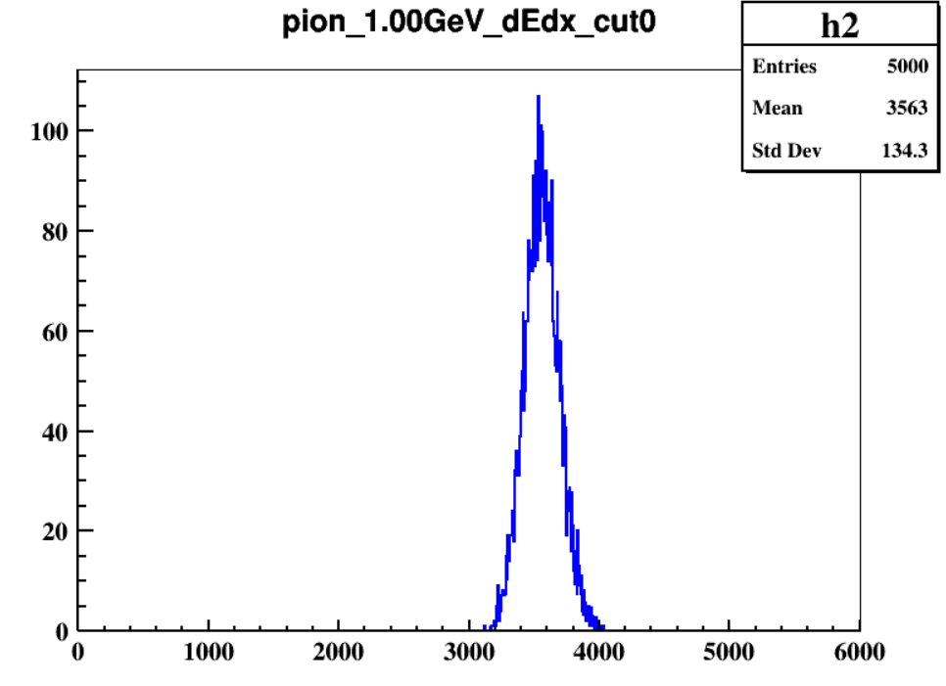
dE/dx 消除次级电子的影响
截断前
截断后25%

Slide 23
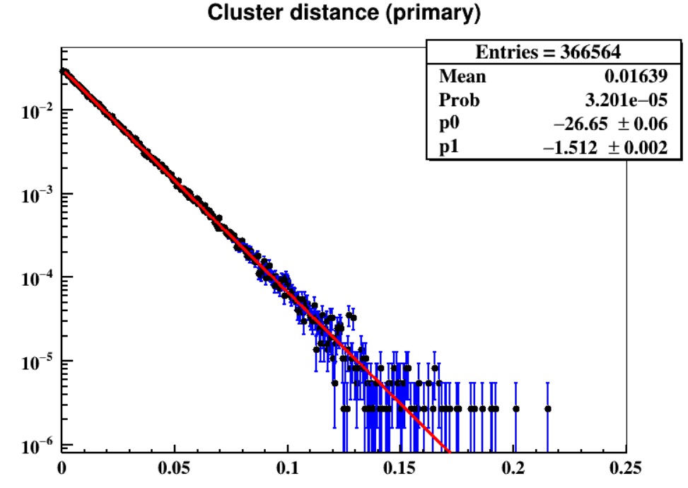

Slide 24
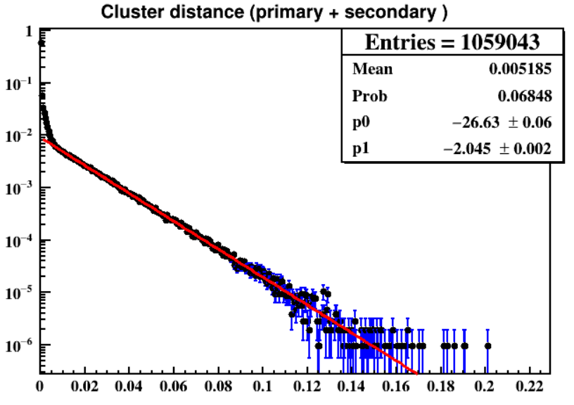
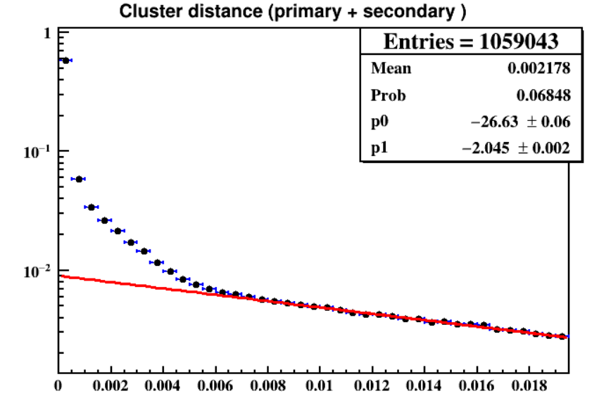
distance [cm]

Slide 25
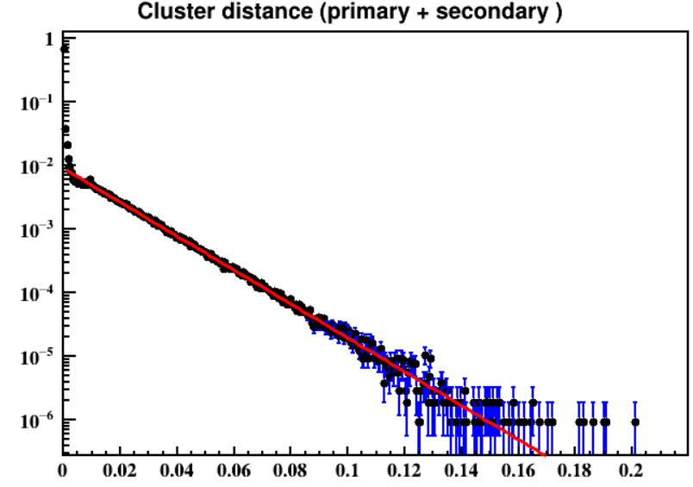
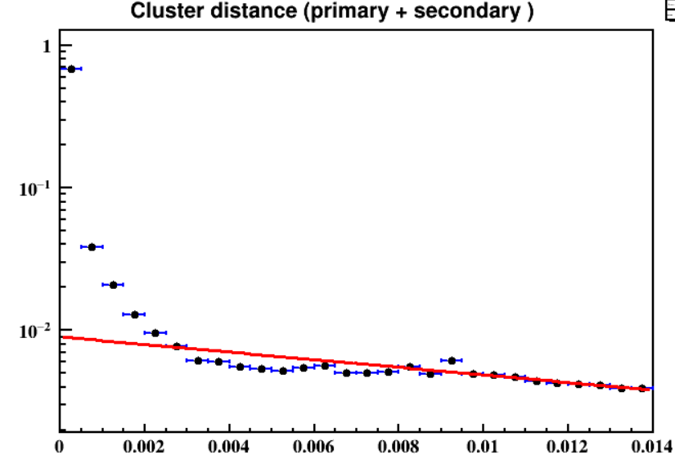
修正后

Slide 26
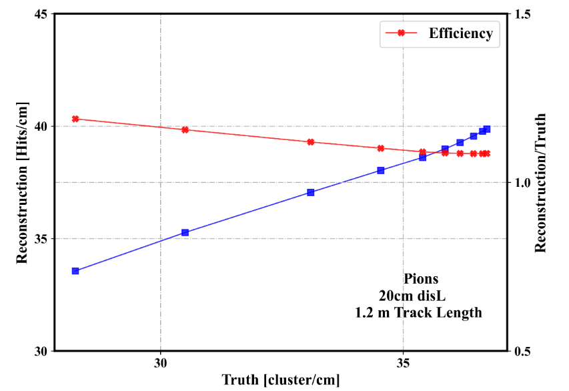
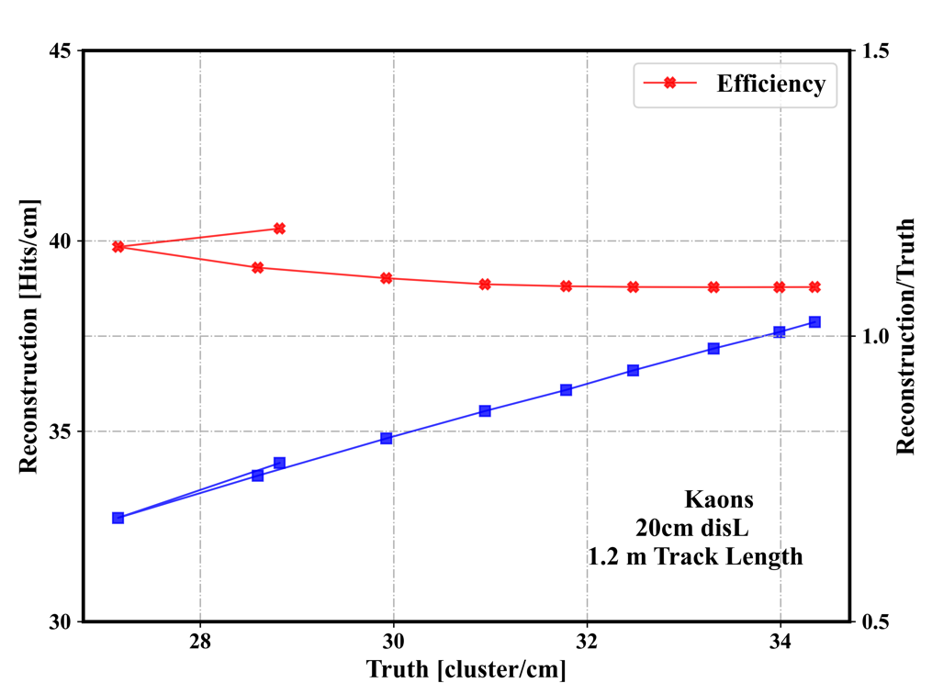
Truth & Reconstruct hit pad number
50
50

Slide 27
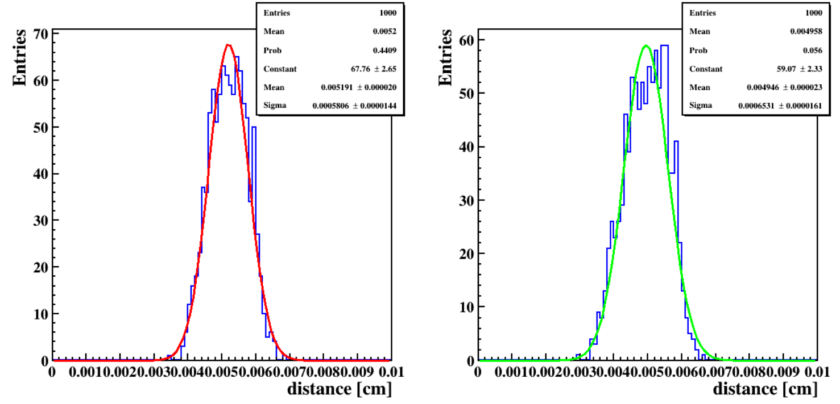
用固定weight进行修正
修正前
修正后

Slide 28
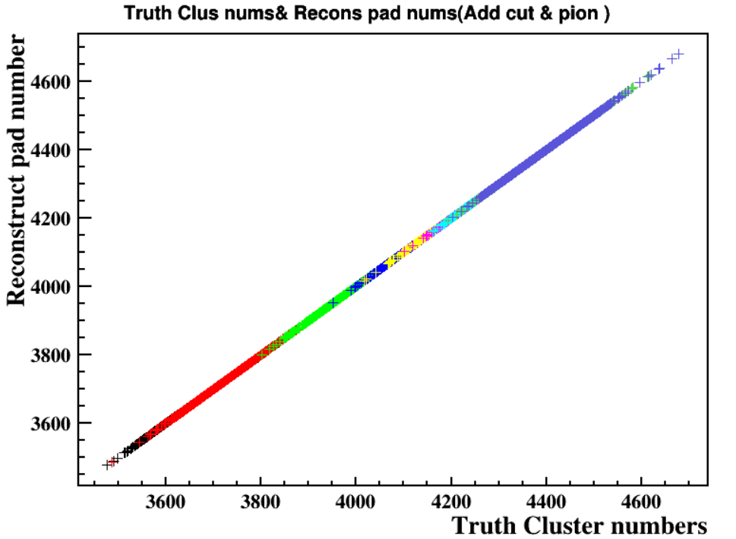
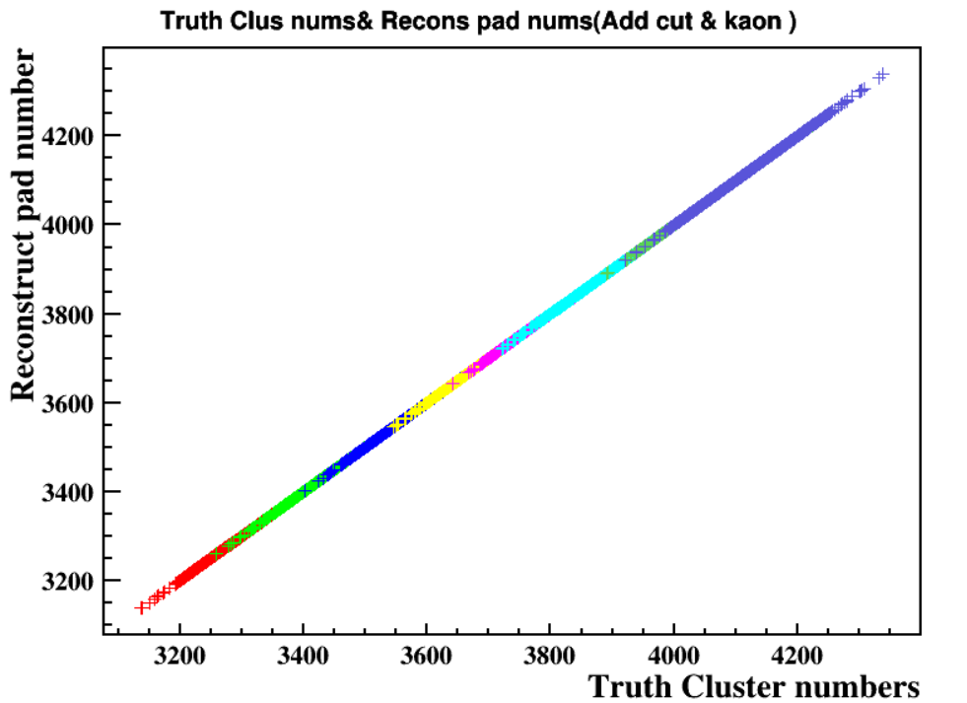

Slide 29
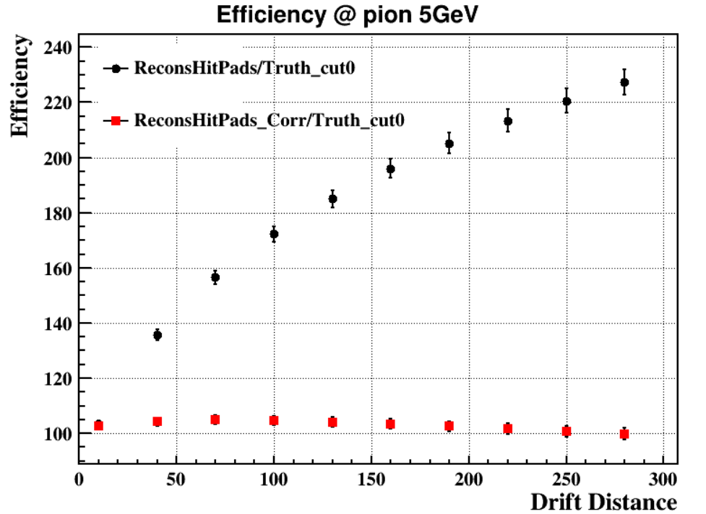
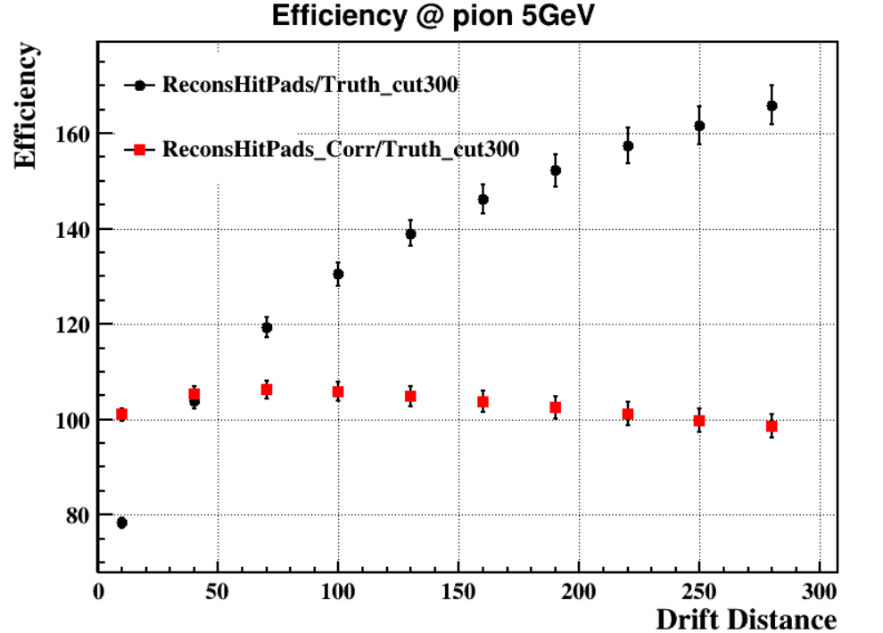
Efficiency & Efficiency _Correct

Slide 30
模拟条件
2GeV pion
tracklength：1.2m

Slide 31
每条径迹单独拟合，获取weight
修正前
修正后

Slide 32
拟合angle的验证(2 GeV pion)
径迹上cluster偏转角度的变化

Slide 33
拟合angle的验证(2 GeV pion)

Slide 34
加阈值后的修正函数

Slide 35
2.11%
2.14%

